Slide 1


YMÜ 228-Yazılım Tasarım Ve Mimarisi Tasarımı Şablonu-NYP
Doç. Dr. Üyesi Fatih ÖZYURT Fırat Üniversitesi Yazılım Mühendisliği Bölümü
Bölüm-3

Slide 2
Yazılım Tasarımının Önemi
Tasarlanmış (designed) bir dünyada yaşıyoruz.
Tasarım ekonomik olarak öneme sahiptir ve yaşam kalitemizi doğrudan etkiler.
Yazılım son derece yaygın hale gelmektedir.
Yazılım tasarımının kalitesinin önemli sonuçları olmaktadır ve yazılım tasarımcıları bunların farkında olmalı, bunları ciddiye almalıdır.

Slide 3
Tasarım Şablonu
Yazılım esnasında tekrar eden sorunları çözmek için kullanılan ve tekrar kullanılabilir yapıda kod yazılımını destekleyen, bir ya da birden fazla sınıftan oluşmuş modül ve program parçalarına tasarım şablonu (design pattern) ismi verilir.
Tasarım şablonları aşağıda yer alan ortak özelliklere sahiptirler:
Edinilen tecrübeler sonunda ortaya çıkmışlardır
Tekerin tekrar icat edilmesini önlerler
Tekrar kullanılabilir kalıplardır.
Ortak kullanılarak daha büyük problemlerin çözülmesine katkı sağlarlar
Devamlı geliştirilerek, genel bir çözüm olmaları için çaba sarf edilir.

Slide 4
Tasarım Kavramları
Soyutlama (Abstraction):
Soyutlama (abstraction): Detayları gizleyerek yukarıdan bakabilme imkanı sağlanır.
Soyutlama kavramı veri, işlev ve yapısal açılar için geçerlidir. Örneğin bir kapı nesne olarak ele alındığında onun kulpu, rengi menteşeleri, malzemesi gibi detayları düşünmeden kapıyı bir ev mimarisi içinde değerlendirebiliriz. Aksi taktirde diğer detaylara yoğunlaşan bir tasarımcı ‘oda’ düzeyinde görsel canlandırmalara hakim olamaz.
KAPI

Slide 5
Tasarım Kavramları
İyileştirme (Enhancement):
İyileştirme (enhancement): Soyutlama düzeyinde irdeleme bittikten sonra, daha alt seviyelere inilerek tanımlamalarda ayrıntı, bazen de düzeltme yapılarak tasarımın daha kesinlik kazanması sağlanır.
Kulp
Menteşe
Renk
Malzeme

Slide 6
Tasarım Kavramları
Modülerlik (Modularity):
Modülerlik (modularity): Sistemi istenen kalite faktörleri ışığında parçalara ayrıştırma sonucu elde edilir. Bir işlev için sistemin tümü değil, ayrılmış bir kısmı üzerinde çalışma yapabilme olanağı sağlar.
Yuvarlak Köşeli Uzun Kısa …
Yay Dil Vidalar …
Ahşap Metal Cam …
Beyaz Metalik Kahverengi …

Slide 7

Modülerlik
Bütün karmaşıklığın tek bir modülde toplanması yerine, anlaşılabilir ve dolayısıyla projenin zihinsel kontrol altında tutulması için sistem bir çok modüle ayrılır.
Modüller, isimleri olan tanımlanmış işlevleri bulunan ve hedef sistemi gerçekleştirmek üzere tümleştirilen birimlerdir.

Slide 8
Tasarım Şablonu Neden Kullanılır?
Her tasarım şablonunun belirli bir ismi vardır ve bu isim kullanıldığı zaman hangi tasarım şablonundan bahsedildiği hemen anlaşılır.
Yazılım ekibinin kullanacağı ortak bir kelime hazinesi oluşur.
Programcılar takım içinde tasarım şablonlarının isimlerini kullanarak, hangi sorunlar üzerinde çalıştıklarını kolaylıkla anlatabilirler.
Tasarım şablonlarını tanımayan programcılar için duydukları tasarım şablonlarını öğrenmeye yönlendirecek bir motivasyon kaynağı oluşturur.
Nesneler seviyesinde sorunları çözmek her zaman kolay olmayabilir, lakin tasarım kalıpları seviyesinde düşünüldüğü zaman, problem çözüm işlemi kolaylaşır.

Slide 9

Tasarım Şablonu Nasıl Kullanılır?
Eğer sürekli mevcut kodu değiştirerek, uygulamaya yeni özellikler kazandırmak zorundaysanız, belki bir tasarım şablonu kullanma vakti gelmiş olabilir.
Tasarım şablonlarını uygulamak için mümkün olan her fırsatı değerlendirmek ya da fırsat aramak yerine, öncelikle tasarım şablonu uygulayışının ne kadar gerekli olduğu sorgulanmalıdır.

Slide 10
Tasarım Şablon Çeşitleri
Oluşturucu Tasarım Şablonları
Factory
Factory Method
Abstract Factory
Singleton
Builder
Prototype
Object Pool

Slide 11
Tasarım Şablon Çeşitleri
Yapısal Tasarım Şablonları
Class Adapter
Object Adapter
Bridge
Facade
Composite
Decorator

Slide 12
Davranışsal Tasarım Şablonları
Command
Iterator
Memento
State
Observer
Strategy
Chain Of Responsibility
Mediator
Visitor
Template Method
Interpreter

Slide 13
Nesneye Yönelik Programlama - Object Oriented Programming
Geniş tabanlı uygulamalarda oluşan kodun mantıklı bir çerçevede organize edilebilmesi için sadece metotların kullanımı yeterli değildir.
Kodsal ilişkileri ifade etmek ve belli kalıplar oluşturabilmek için metotlar haricinde başka bir mekanizmaya daha ihtiyaç duymaktayız. Böyle bir mekanizmayı nesneye yönelik programlama (object oriented programming) tekniği sunmaktadır.

Slide 14
Örnek:
Müşterimiz ürün satmak amacıyla bir e-satış sistemine ihtiyaç duymaktadır. Müşteri ile yaptığımız görüşmelerde aşağıdaki terimlerin kullanıldığını fark ettik:
Müşteri
Ürün
Sipariş
Sepet
Ödeme
İade
Adres

Slide 15
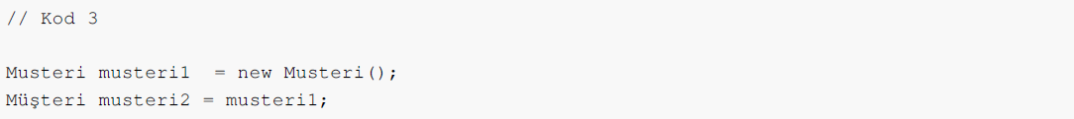
Bir nesneyi nesne yapan bilgiler sınıf bünyesinde sınıf değişkenlerinde tutulmaktadır. Örneğin kod 1 de bir müşteriyi temsil etmek amacıyla İsim ve Soyad gibi değişkenler tanımlanmıştır. Bu sınıftan bir müşteri nesnesini şu şekilde oluşturabiliriz:
Sınıflar programcılar tarafından kullanılan dili genişletmek için oluşturulan veri tipleridir. Örneğin int ya da String nasıl bir veri tipi ise ve bir değişken tanımlamak için kullanılabiliyorsa, Musteri de bir veri tipidir ve müşteri nesnelerini temsil eden değişkenler tanımlamak için kullanılmaktadır.

Slide 16
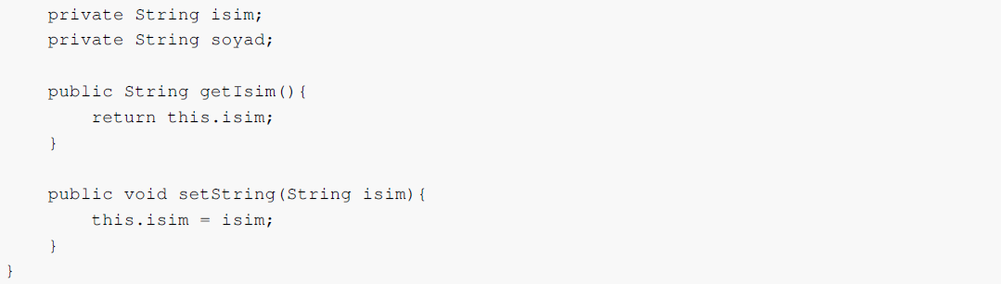
Sınıflar değişkenler haricinde metotlara sahip olabilirler.
Bu metotlar sınıf değişkenlerine olan erişimi sağlamak ve sınıf değişkenlerinin sahip oldukları değerleri değiştirmek için kullanılabilirler. Bu metotlar bünyesinde ayrıca iş mantığı implemente edilir.
Kod 4 de yer alan örnekte isim değişkenine olan erişim getIsim(), isim değişkeni üzerindeki değişiklikler setIsim() metodu aracılığı ile yapılmaktadır.

Slide 17
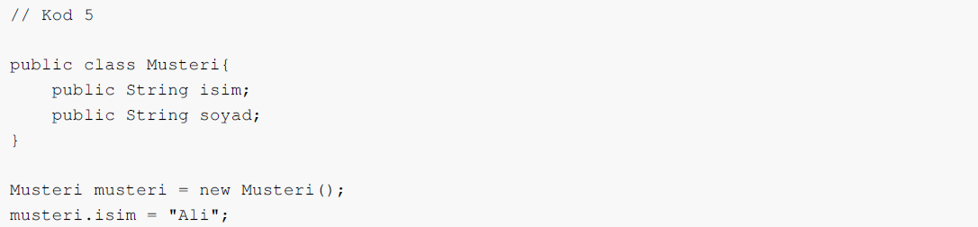
Burada nesneye yönelik programlamanın temel bir prensibini görmekteyiz.
Nesnelerin iç dünyalarını oluşturan sınıf değişkenlerine doğrudan erişim mümkün olmamalıdır.
Aşağıdaki yapı nesneye yönelik programlamaya aykırı bir durumdur, çünkü sınıf değişkenleri public olarak tanımlanmıştır ve bu değişkenler doğrudan erişim ile değiştirilebilirler.

Slide 18
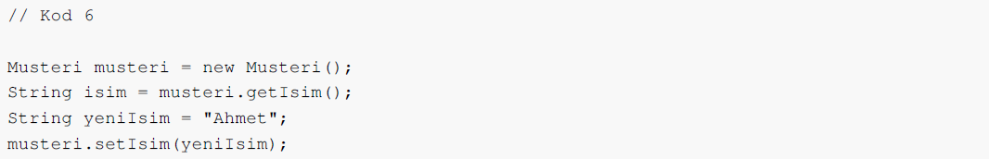
Nesneler iç dünyalarını yani sahip oldukları değişken değerlerini koruma hakkına sahiptirler. Bu değişkenlere olan erişim kontrollü bir şekilde yapılmalıdır. Kod 6 da bu erişimin sınıf metotları aracılığı ile nasıl yapıldığını görmekteyiz.

Slide 19
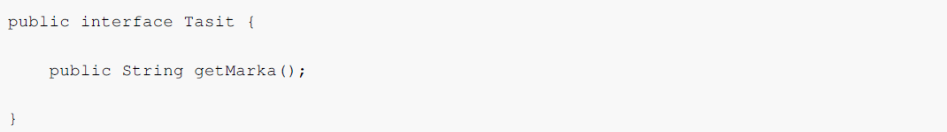
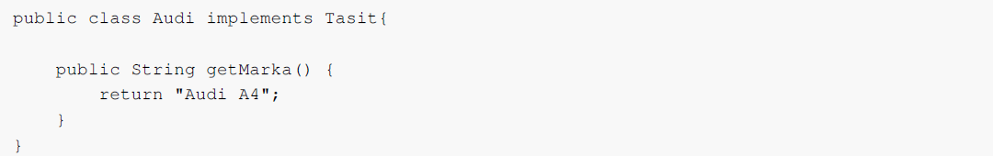
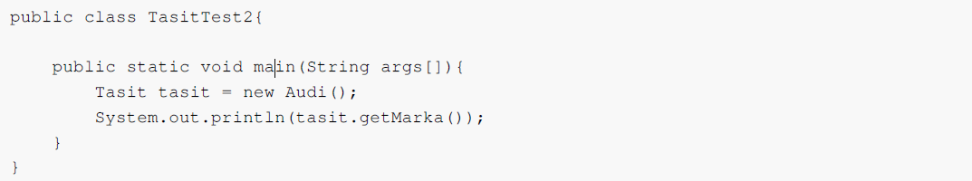
Interface Nedir?

Slide 20
Interface Nedir?
Bir interface sadece dış dünyaya sunulacak hizmetleri tanımlar.
Bu hizmetlerin nasıl yerine getirileceğine interface sınıfını implemente eden altsınıflar karar verir.
Interface kullanıcısı genelde hangi altsınıf üzerinden gereken hizmeti aldığını bilmez, bilmek zorunda değildir.
Bu sayede „loose coupling“ olarak tabir edilen, servis sağlayıcı ve kullanıcı arasında gevşek bir bağımlılık oluşturulmuş olur.

Slide 21
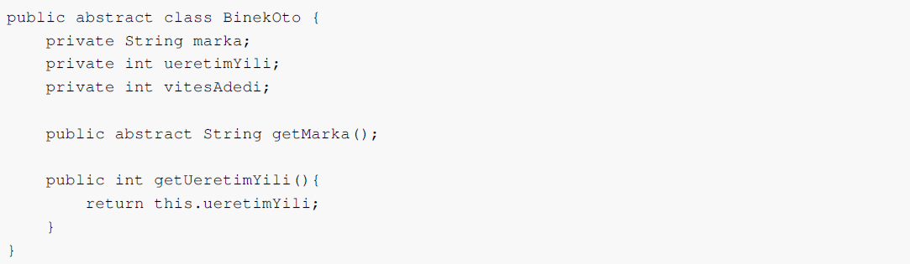
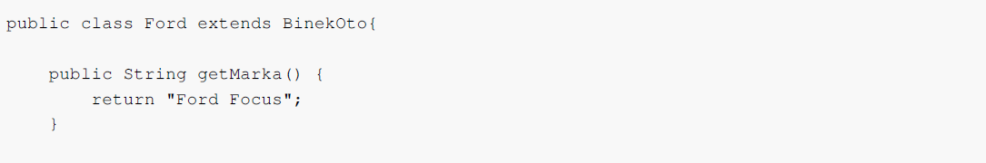
Abstract Nedir?

Slide 22
Abstract Nedir?
BinekOto sınıfında getMarka() soyut olarak tanımlandığı için altsınıflarda mutlaka getMarka() isminde implementasyonu yapılmıış bir metodun bulunması gerekmektedir.
Zorunda olmadan BinekOto sınıfından getUeretimYili() metodunu kullanabilir.

Slide 23
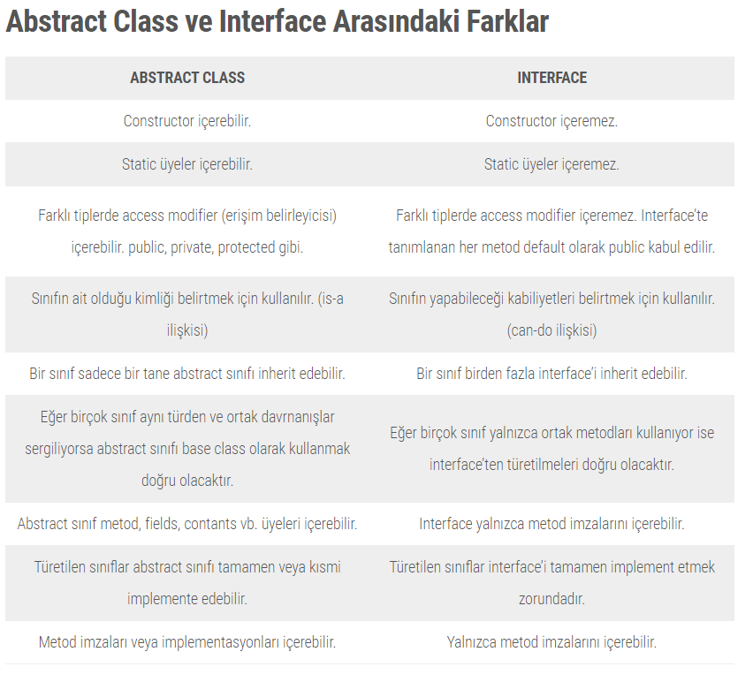

Slide 24
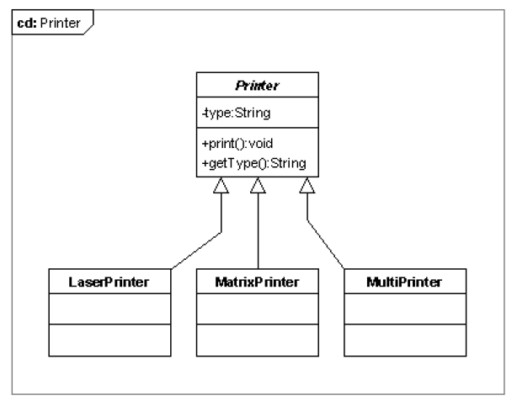
Neden Abstract ve Interface Sınıflar Yeterli Değildir?
Printer isminde genel anlamda bir yazıcıyı modelleyen bir soyut sınıf oluşturuyoruz. Amacımız değişik tipteki yazıcılar için bir üst sınıf oluşturmak ve ortak olan özellikleri bu sınıfın bünyesinde toplamak.

Slide 25
Devam..
Yazılım yaparken amacımız, yazdığımız kodun ilerde bakımının kolay ve kolaylıkla değiştirilebilir ve genişletilebilir halde olmasını sağlamaktır.
Zamanla değişik yapıda ve modelde yazıcı sistemlerinin piyasaya sürüleceği bir gerçektir. Peki yaptığımız model bu gelişmeleri bünyesine katabilecek yapıda mıdır?
Modelimizde MultiPrinter isminde, faks gönderme fonksiyonuna sahip bir yazıcı bulunmaktadır.
Faks gönderebilmek için fax() isminde bir metodun oluşturulması gerekiyor.

Slide 26
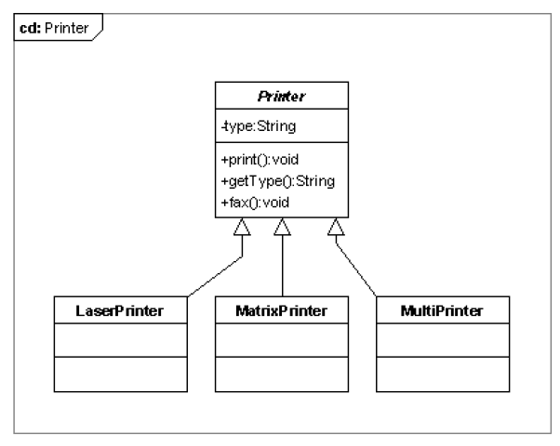
Altsınıflara tek tek fax() metodunu eklemek ve implemente etmek istemediğimiz için Printer sınıfına fax() isminde bir metot ekliyoruz. İmplemente ettigimiz fax() metodunu tüm altsınıflar kullanabilir.
Bu durumda faks gönderme özelliğine sahip olmayan LaserPrinter ya da
MatrixPrinter fax() gönderme metoduna sahip olarak, faks gönderme özelliğine kavuşuyorlar.

Slide 27
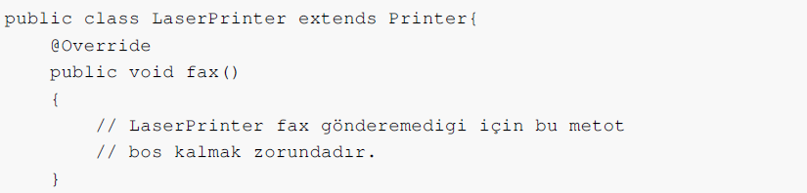
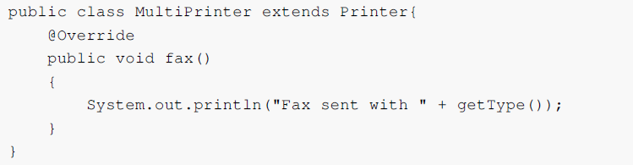
Devam..
ÇÖZÜM!!!!
Bu sorunu fax() metodunu altsınıflarda, yazıcının yapısına göre tekrar implemente ederek çözebiliriz:
Sadece fax() göndermek için her altsınıf içinde değişiklik yapmamız gerekecek!!!

Slide 28
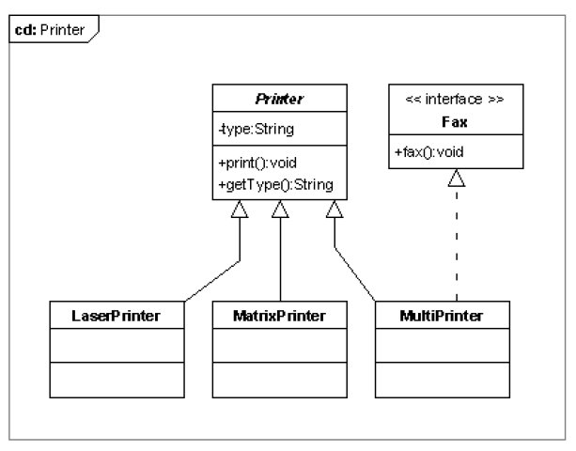
Interface sınıf kullanarak çözebilir miyiz?
Peki bu sorunu bir interface sınıf kullanarak çözebilir miyiz?

Slide 29
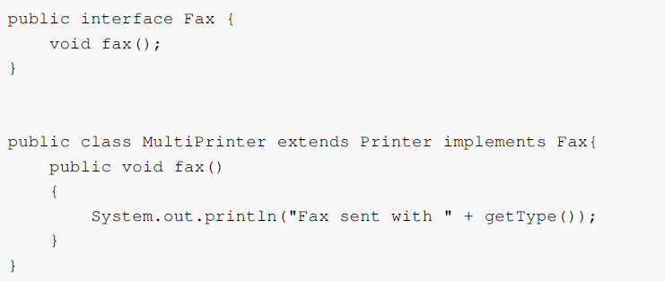
Fax() metodu sadece bazı yazıcılar tarafından desteklendiği için Fax isminde bir interface sınıfı oluşturarak, faks gönderebilecek yazıcıların bu sınıfı implemente etmesini sağlıyoruz. Böylece gerçekten faks gönderebilen yazıcılar bu özelliğe kavuşuyor.
Peki sizce bu iyi bir çözüm müdür? Bizi bekleyen sorunları kestirebiliyor musunuz? Faks gönderme işlemini değiştirmek zorunda kaldığımızı düşünelim, bu durumda sistemde ne gibi değişiklikler yapılması gerekiyor.

Slide 30
Interface sınıfı kullandığımız zaman karşılaştığımız ilk sorun, her altsınıfın interface sınıfında yer alan metotları implemente etmesi gerçeğidir. Elliye yakın altsınıfın bulunduğu bir sistem düşünün.
Fax() metodunu değiştirmek zorunda kaldığımızda, bu elli sınıfın fax() metodunu değiştirmek zorunda kalacağız.
Gereksiz yere aynı kodu çoğaltıp, program içinde kullanmış oluyoruz. oluyoruz. Bu sistemin bakımını çok zorlaştırır ve mutlaka ve mutlaka sakınılması gereken bir durumdur!!!!

Slide 31

Sorularınız

